Slide 1
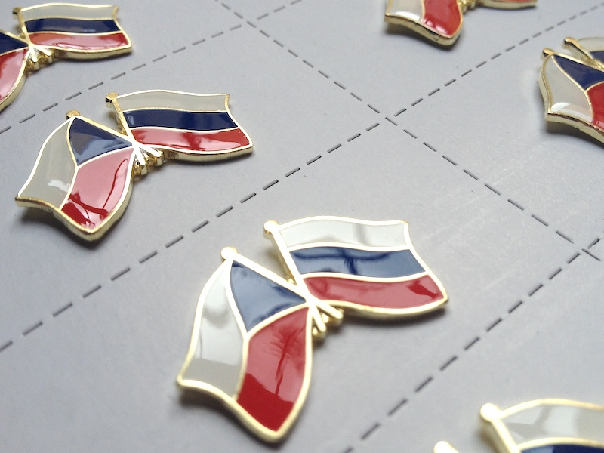
Komparace ruského a českého fonologického systému
Bronislav Mašík

Slide 2
Co je to fonologie? Rozdíl mezi fonetikou a fonologií
Fonetika a fonologie jsou dvě lingvistické vědní disciplíny, které zkoumají zvukovou stránku jazyka
Fonologie – zkoumá zvukové rozdíly, které mají v daném jazyce nějakou funkci (schopnost rozlišovat význam)
Stručný rozdíl mezi fonetikou a fonologií: fonologie je nauka o funkci hlásek, zatímco fonetika je nauka o tvorbě hlásek ve zvukovém ústrojí, jejich šíření a vnímání
Fonologická transkripce se zapisuje vždy do kosých závorek - /…/

Slide 3
Foném, morfoném
Hlavním zájmem zkoumání ve fonologii je foném – nejmenší zvuková jednotka, která odlišuje slova mezi sebou (les – lis – los)
Morfoném - množina fonémů, k jejichž střídání dochází v rámci morfému (na určitém místě), nejčastěji při ohýbání a odvozování nových slov… př.: noha – noze – nožce -> h, z, ž (morfoném)

Slide 4
Distinktivní rysy
Fonologie studuje rozdíly mezi jednotlivými fonémy i zvukové jevy na vyšší úrovni -> jestliže mají tyto jevy schopnost rozlišovat význam slov, označují se jako distinktivní rysy. Přítomnost a nepřítomnost určitého rysu u fonémů vytváří fonologickou opozici.
Příklad pro pochopení z češtiny: - V češtině je důležitým distinktivním rysem délka samohlásek, např. ve slovech pata a pátá. Naproti tomu přízvuk je vždy na první slabice (pevný přízvuk) a nemá schopnost rozlišovat významy slov. Přízvuk tedy není v češtině považován za distinktivní rys.

Slide 5
Distinktivní rysy
Distinktivními rysy vytvářejícími v různých jazycích fonologické opozice mohou být např.: - délka samohlásek, délka souhlásek (dlouhá x krátká) - znělost (znělá x neznělá) - zaokrouhlenost (zaokrouhlená x nezaokrouhlená) - otevřenost (otevřená x středová x zavřená) - přednost (přední x střední x zadní) - přízvuk - intonace

Slide 6
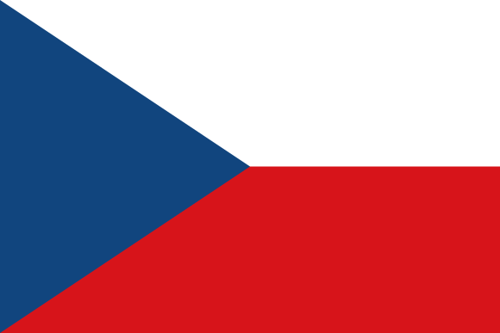
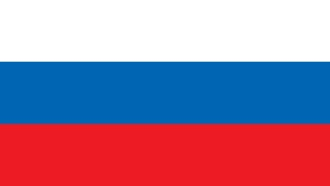
Komparace českého a ruského fonologického systému
Samohlásky – 10 samohláskových fonémů, délka samohlásek je důležitým distinktivním rysem
Samohlásky – 5 samohláskových fonémů (některé zdroje uvádějí 6 - /ɨ/), dlouhé samohlásky v ruštině neexistují

Slide 7
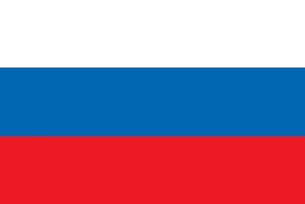
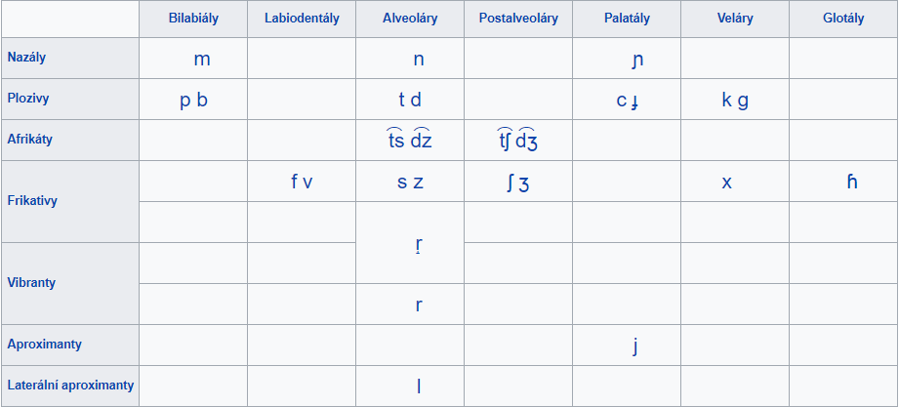
Souhlásky – čeština má celkem 27 souhláskových fonémů, nerozlišujeme u nich tvrdost a měkkost
Souhlásky – ruština má 34 souhláskových fonémů, u nichž lze rozlišit tvrdost a měkkost, úplně chybí souhláska h

Slide 8
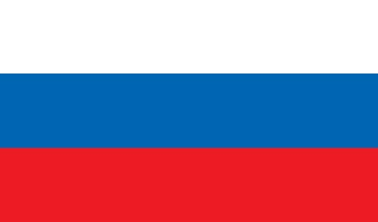
Přízvuk – v češtině je vždy přízvuk na první slabice
Přízvuk – přízvuk v ruštině je pohyblivý, je velice důležitým distinktivním rysem -> př.: /o/ na první slabice před přízvukem se čte jako /a/, /o/ pod přízvuk se čte jako /o/ a /o/ v jakékoliv jiné pozici ve slově se čte jako něco mezi /o/ a /a/

Slide 9
Intonace otázek – intonační vzestup na konci otázky př.: „On to neudělal?“
Intonace otázek – intonační vzestup je vždy na slově, které považujeme za nejdůležitější vzhledem k následující odpovědi (také jinak důraz může být na jakémkoliv slově) př.: „Как тебя зовут?“

Slide 10
Společné fonologické prvky v obou jazycích
Souhlásková asimilace – realizace souhláskových fonémů je ovlivněna jejich okolím (poloha fonému ve slově může výrazně ovlivnit jeho akustickou podobu, aniž by došlo ke změně významu) -> v ruštině i češtině rozlišujeme znělé a neznělé souhlásky -> znělé souhlásky se na konci slov vyslovují nezněle, např. led [lɛt] - ledu [lɛdu] – to samé platí i v ruštině -> znělá souhláska ve slově před neznělou se mění na neznělou, např. „zastávka“, v ruštině „с друзьями“

Slide 11
Zdroje:
František Čermák – Jazyk a jazykověda – přehled a slovník – ISBN: 978-80-246-1946-0
Web The russian language - http://therussianlanguage.weebly.com/phonologyphonetics.html
Web dic.academic.ru – https://dic.academic.ru/dic.nsf/ruwiki/1130452
Web Wikipedia – https://en.wikipedia.org/wiki/Russian_phonology https://cs.wikipedia.org/wiki/Fonologie_%C4%8De%C5%A1tiny
Video na stránce youtube.com – https://www.youtube.com/watch?v=SVt1g5AG3-4

